Slide 1
拥抱未来
.NET Core on Kubernetes快速入门

Slide 2

刘腾飞
在500强/B/A轮公司写Bug和带着一群人写Bug
可能很难摆脱程序员的标签，那就让它发扬光大吧。
写作与分享
教学赚钱
创业赔钱
EX博客园TOP4推荐博主
（由于多年不务正业已被移出排名榜）
公众号jessetalks作者
在infoQ上发表过几篇文章
计划在19年完成一本书
www.jessetalk.cn
折腾，找不到合适的岗位
想实现抱负/暴富
不想给人打工
所以现在创业了
未知、意外和挑战
在新零售SAAS方向创业
www.collectin.cn
出过一个.net core基础视频，5天内学习人数达到2K(流量猛如水，账单让我流泪，现在已收费）
出过一个.net core微服务的实战视频，截止发稿，报名人数已达909。（什么时候破千呀？）
把 .NET CORE 在互联网领域的架构实践通过视频、文章的方式进行推广和普及。
video.jessetalk.cn

Slide 3
三个问题
K8S 是什么？
它能够干什么？为什么如此的重要？
我们该如何来学习它？

Slide 4

掌握学习的方法
先了解全貌和整体
对整体结构进入拆分、梳理脉络
马上开始行动
在动的过程中逐步加深，每一个阶段有阶段性目标
及时进行回顾与复盘，与理论相结合
输出

Slide 5
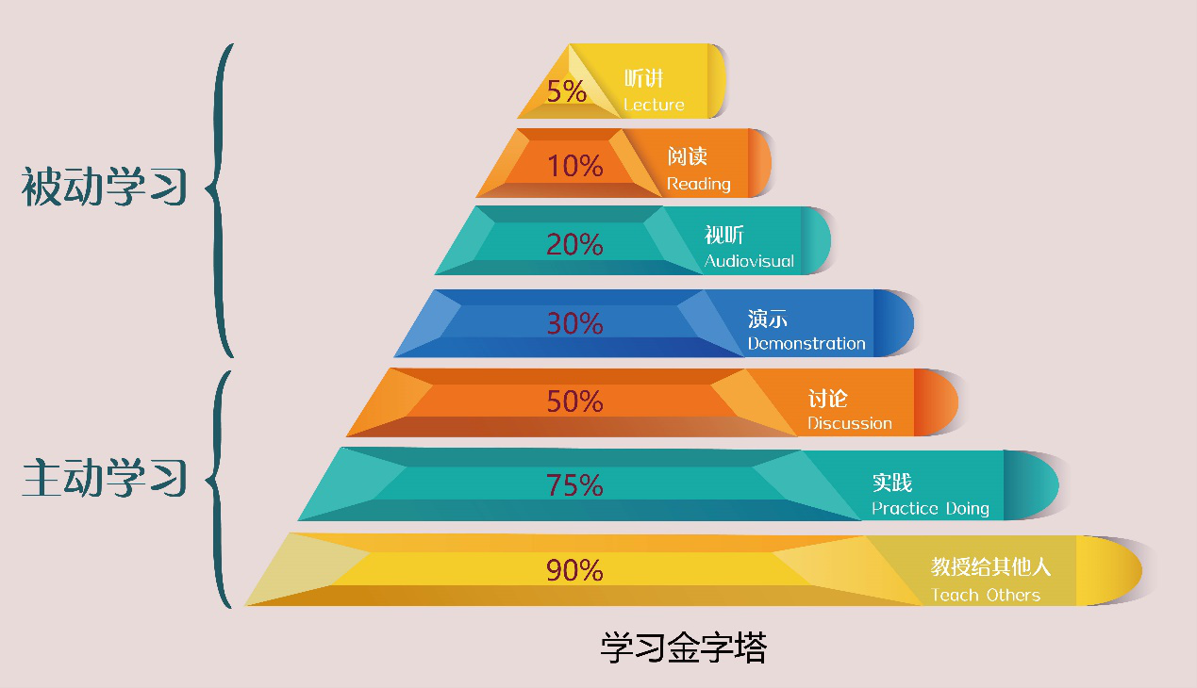
学习金字塔

Slide 6
学习K8S的路径
了解基本概念及核心组件
使用本地单节点集群来学习k8s
用kubectl 与本地集群建立连接
部署服务到 k8s集群
对k8s服务进行扩容、更新
进一步学习k8s资源（pod, deployment, service, statefulset, ingress…)
设计微服务
搭建k8s集群或者使用云服务商的k8s服务
添加持续集成、日志搜集、监控和指标度量、跟踪

Slide 7
Docker vs VM
敏捷地应用创建和部署
持续开发，集成和部署
开发和运行相分离
开发，测试和生产环境的持续
云和操作系统版本的可移植性，可以运行在 Ubuntu, RHEL, CoreOS, on-prem, Google Container Engine,和任何其它的运行环境中。
松耦合，分布式，弹性，自由的微服务
资源隔离：可以预测的应用性能
资源使用：高效

Slide 8
Docker 容器集群
Docker
镜像
镜像
镜像
容器
镜像
同一个容器在同一台Host上能部署几份？
如果实现在多台机器上快速部署？
不同容器在不同机器上如何交互？如何做负载均衡？

Slide 9
K8S 介绍
一个用于容器集群的自动化部署、扩容以及运维的开源平台
快速而有预期地部署你的应用
极速地扩展你的应用
无缝对接新的应用功能
节省资源，优化硬件资源的使用

Slide 10

K8S 介绍
Docker
cker
Docker
cker
Docker
cker
Node1
Node2
Node2

Slide 11
Agenda
K8S集群基本概念
本地搭建k8s单节点集群
POD & Service & Deployment
Service 的三种类型
Yaml 部署文件语法初体验
初始化一个.NET Core API 并push到docker hub
把.Net Core API 部署到 K8s
K8S集群高级概念

Slide 12
K8S集群基本概念
集群
Node (Master and Worker)
资源
Kubectl

Slide 13
pod
pod
pod
pod
node
node
master
master
API
kubectl

Slide 14
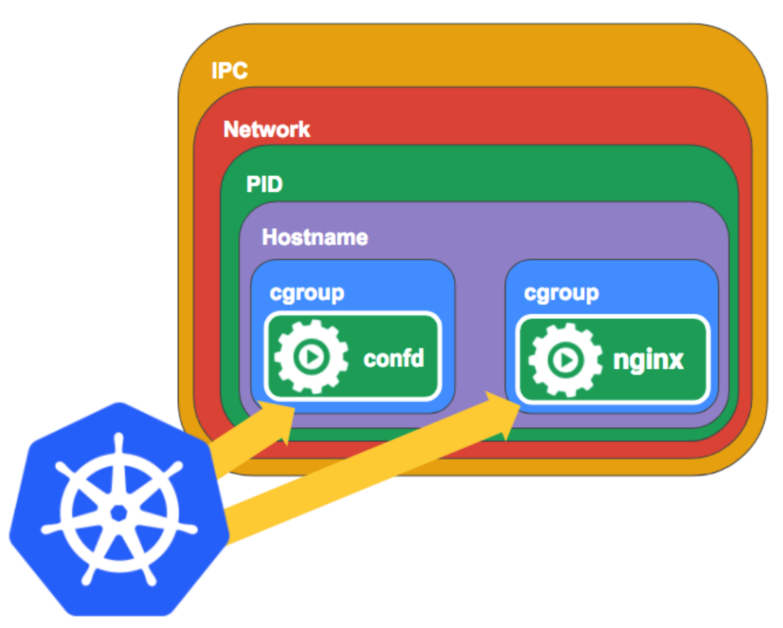
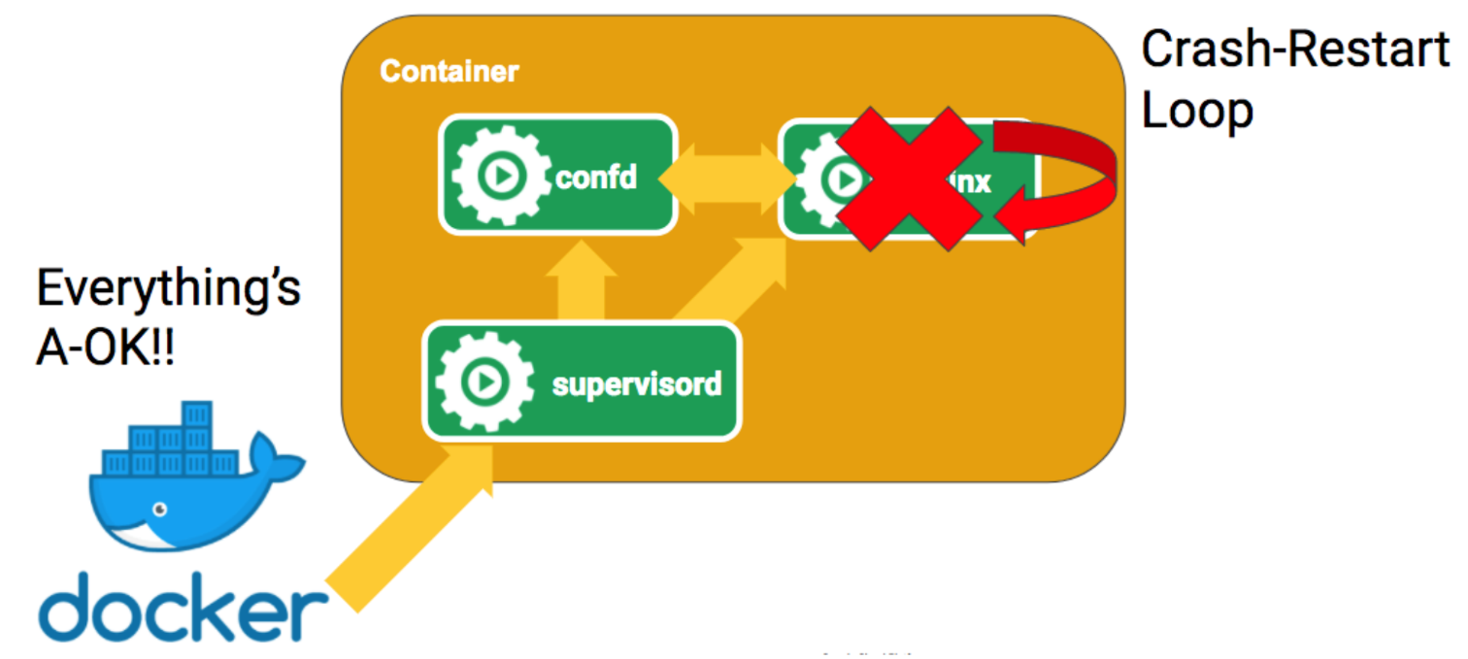
K8S 概 念
POD & Service
http://dockone.io/article/2682
https://www.kubernetes.org.cn/kubernetes-pod

Slide 15
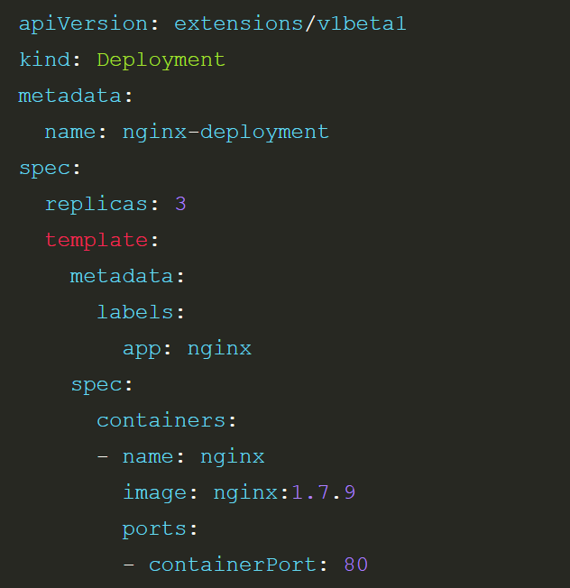
deployment

Slide 16
Service的三种类型
ClusterIP
NodePort
LoadBalancer
http://dockone.io/article/4884

Slide 17
Kubectl 命令详解
https://jimmysong.io/kubernetes-handbook/guide/kubectl-cheatsheet.html

Slide 18
Yaml 部署文件详解

Slide 19
部署dotnet core api到k8s

Slide 20
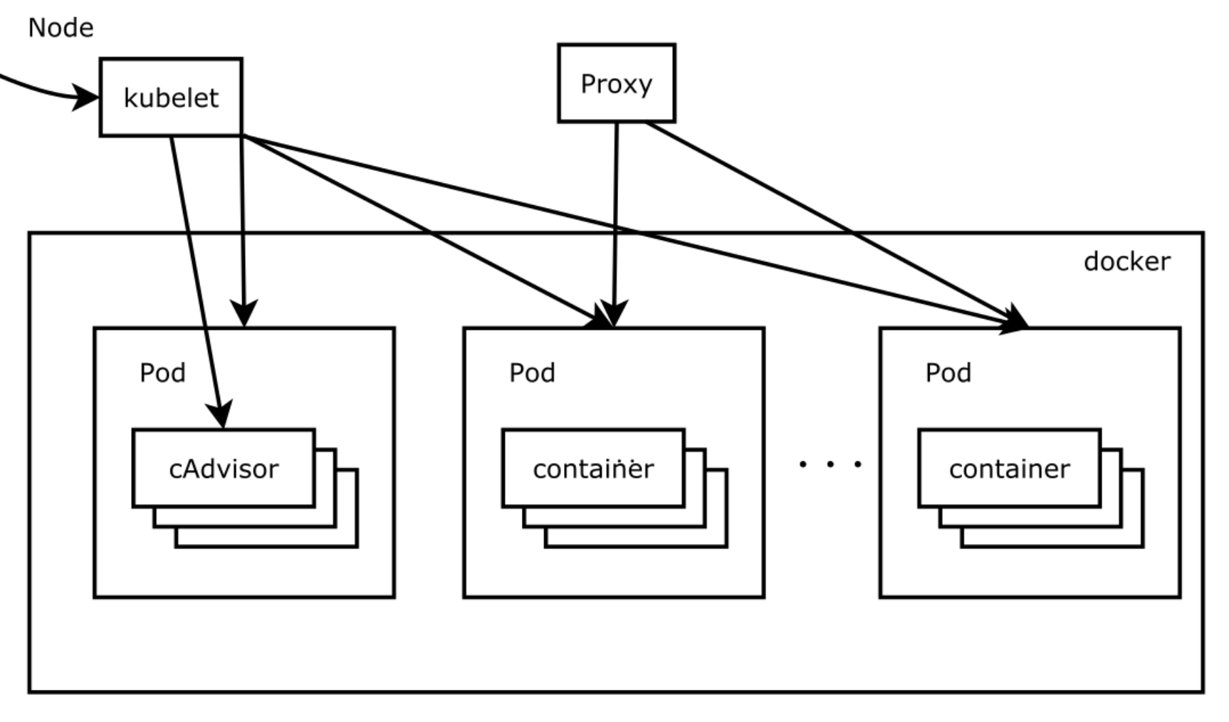
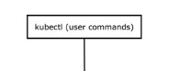
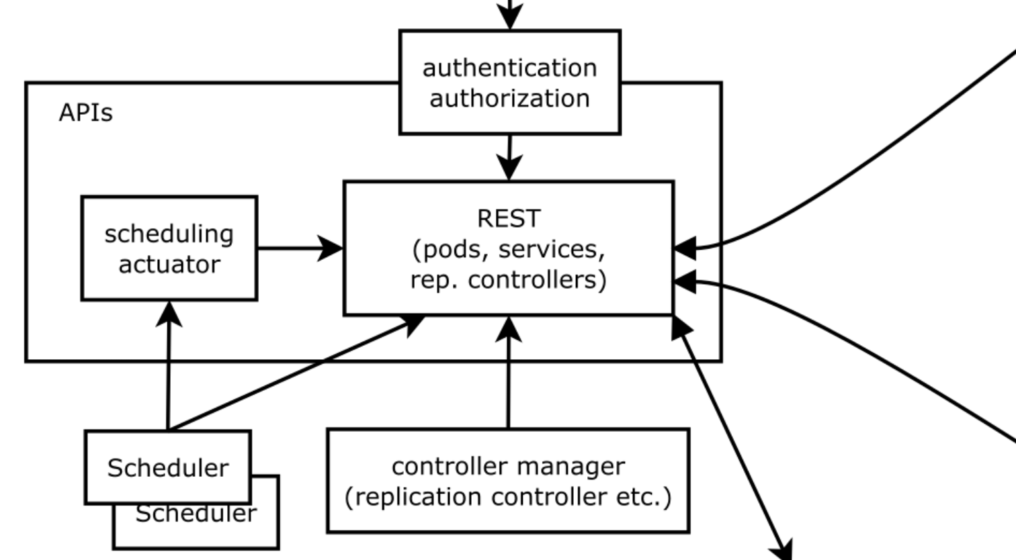
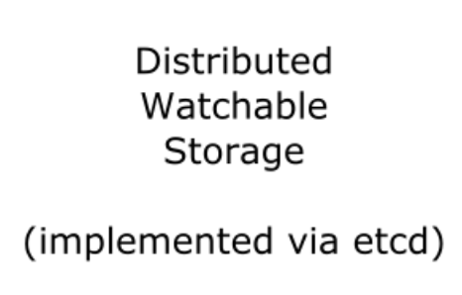

Slide 21
K8S 核心组件
etcd 保存了整个集群的状态；
api server 提供了资源操作的唯一入口，并提供认证、授权、访问控制、API注册和发现等机制；
controller manager 负责维护集群的状态，比如故障检测、自动扩展、滚动更新等；
scheduler 负责资源的调度，按照预定的调度策略将Pod调度到相应的机器上；
kubelet 负责维护容器的生命周期，同时也负责Volume（CVI）和网络（CNI）的管理；
container runtime 负责镜像管理以及Pod和容器的真正运行（CRI）；
kube-proxy 负责为Service提供cluster内部的服务发现和负载均衡；

Slide 22
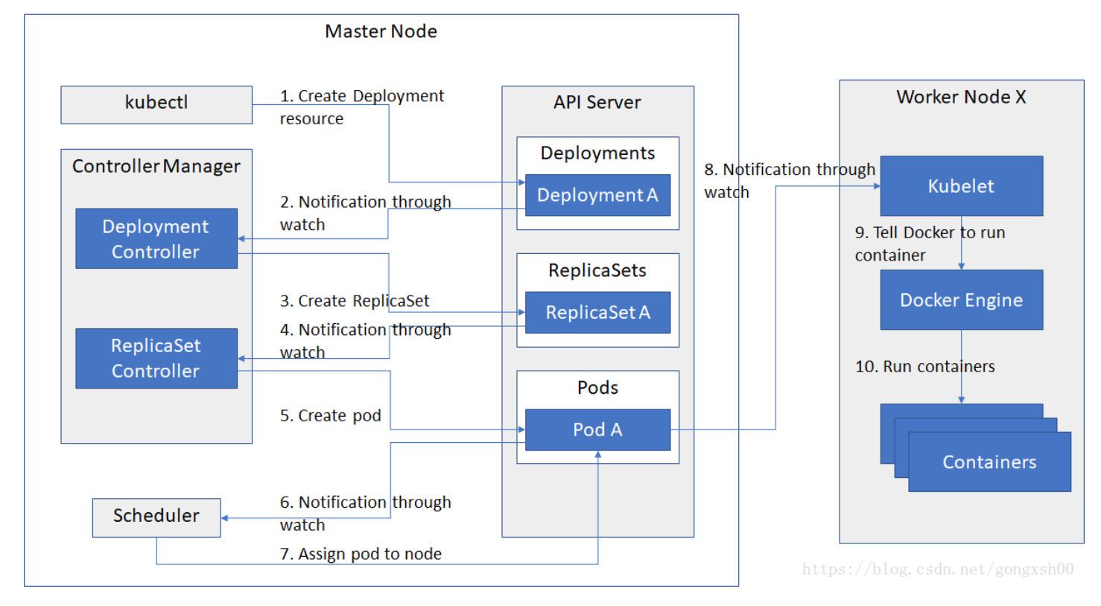
K8S 调度过程

Slide 23
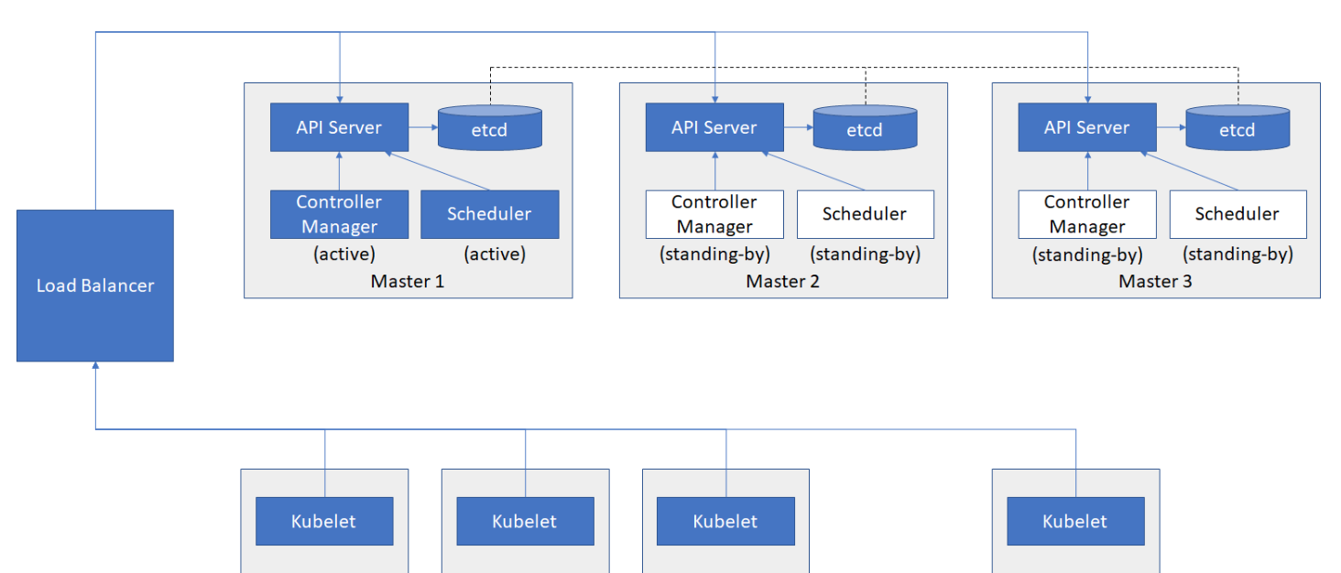
K8S 高可用集群
Node 1
Node 2
Node 3
Node N

Slide 24
实战

Slide 25
.NET Core微服务on K8S
微服务核心思想
K8S高级进阶
微服务完整实践
Ingress
存储卷
Statefulsets
权限控制
网络策略
Helm打包部署
集群部署
统一认证授权
服务发现
网关
集中配置
服务通讯
微服务治理
ES集群
Mongo集群
Redis集群
监控方案
完整运行微服务

Slide 26
.NET Core微服务on K8S
12月第一周 | 存储卷 Ingress
12月第二周 | Statefulsets 权限控制
12月第三周 | 网络策略 Helm打包部署
12月第四周 | 集群部署
1月第一周 | ES集群 Mongo集群
1月第二周 | Redis集群
1月第三周 | 统一认证授权 服务发现
1月第四周 | 网关 集中配置
2月第一周 | 服务通讯
2月第二周 | 监控方案
2月第三周 | 微服务治理
2月第四周 | 微服务完整运行
3月第一周
每周六更新
线上视频
微信群答疑

Slide 27
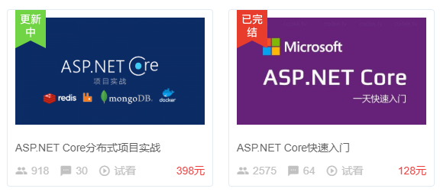
.NET Core微服务on K8S
通俗易懂、由浅入深
Why me?
从实际业务出发

Slide 28
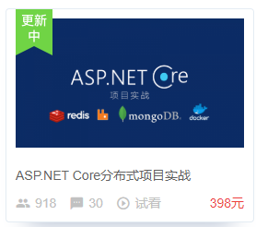
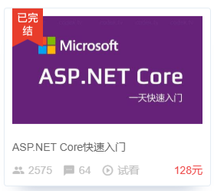
.NET Core微服务on K8S
.net core微服务
on K8S
12.8之前 ￥298
原来分布式项目实战同学 -100 ￥198
398元3
+
.net core微服务
on K8S
=
￥596
398元3
+
.net core微服务
on K8S
+
=
￥646
398元3

Slide 29

祝大家明年升职加薪

Slide 30
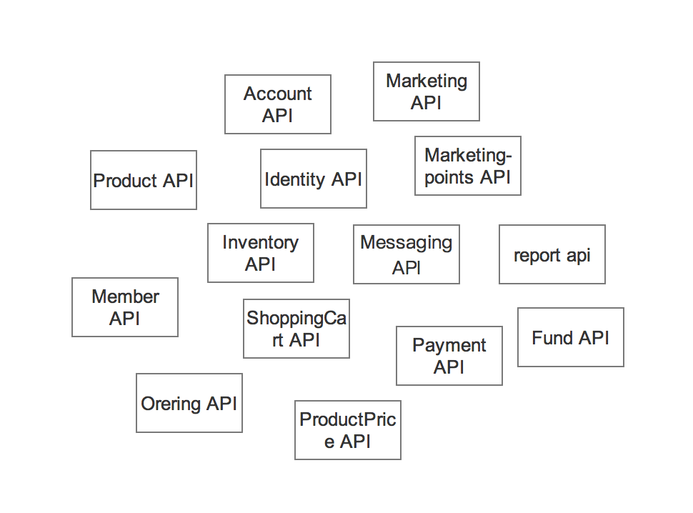

Slide 31
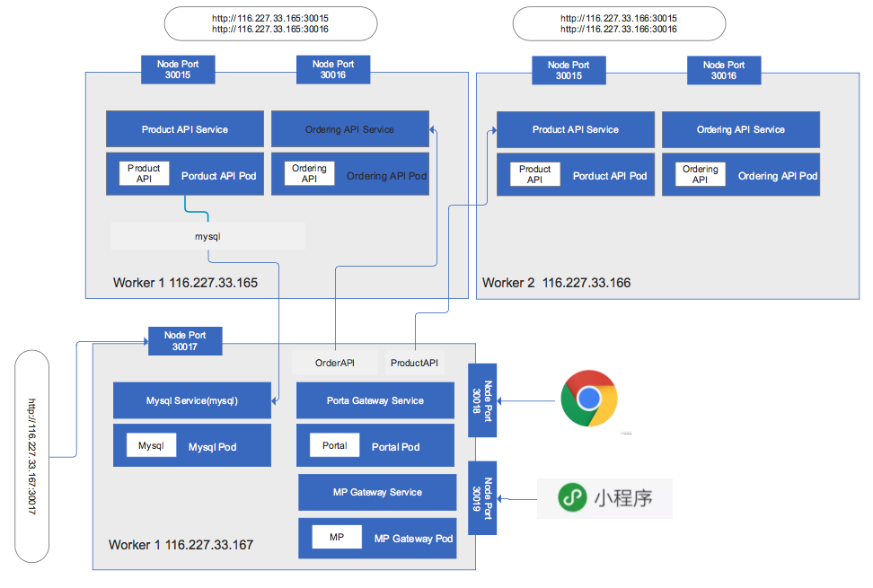
测试环境

Slide 32
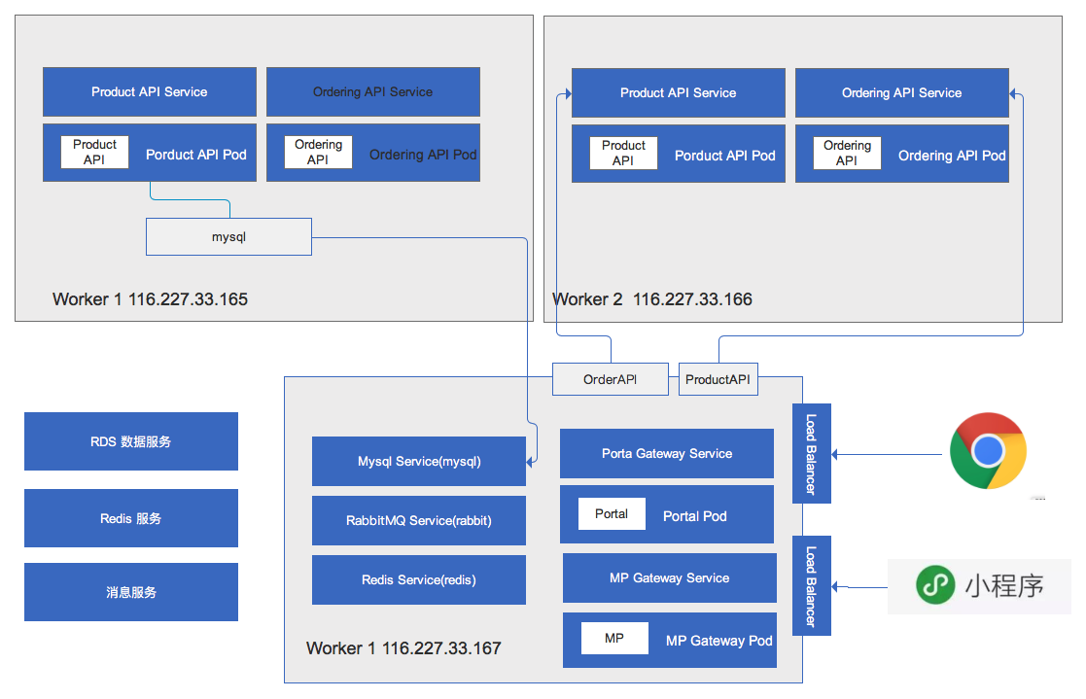
生产环境

Slide 33
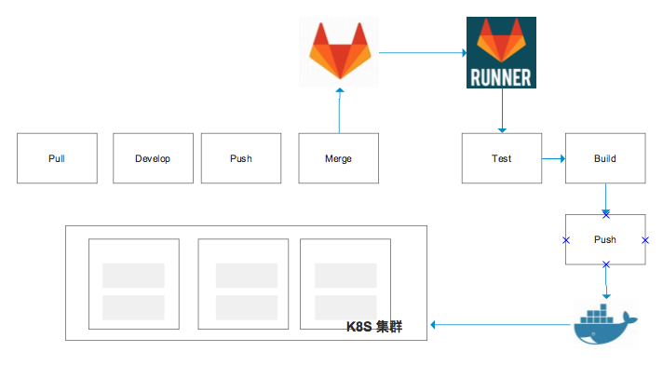
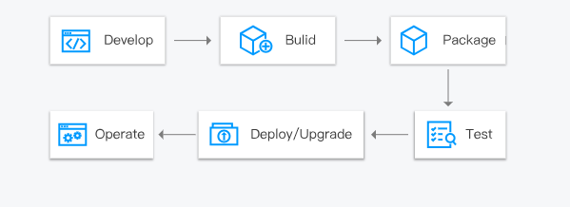
持续集成

Slide 34
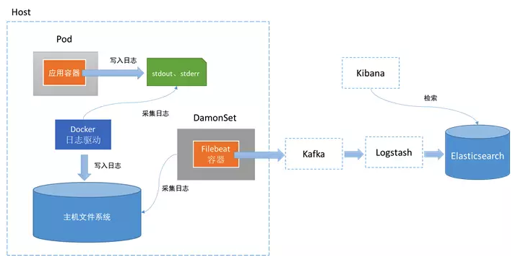
日志搜集

Slide 35
参考资料
https://www.kubernetes.org.cn/docs
https://kubernetes.io/docs/reference/kubectl/kubectl/
https://blog.csdn.net/gongxsh00/article/details/79932136

